Slide 1
История моей семьи в истории России
Алексеев Костя 2 «Б» 1726

Slide 2
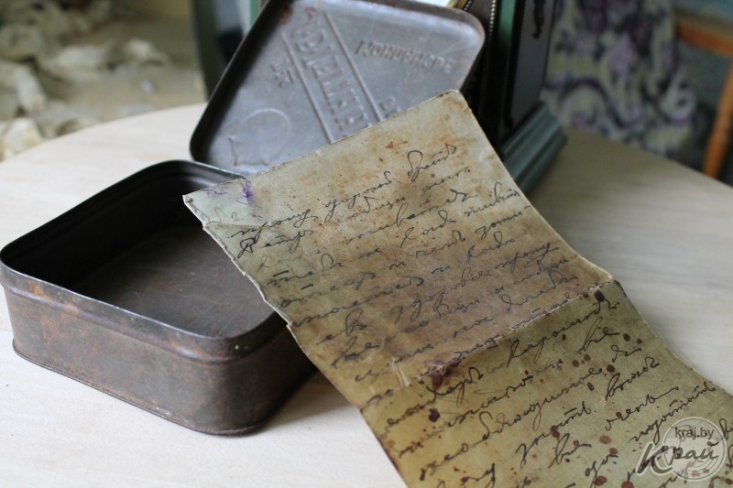
Цель проекта
Благодаря конкурсу «История моей семьи в истории России» в нашей семье было положено начало доброй традиции сохранения и передачи семейной исторической памяти. Которое в свою очередь, станет средством сплочения семей, надежным щитом, для защиты нашего общего мира.
Цель исследовательского проекта: формирование представления об истории моей семьи в истории моей страны.

Slide 3
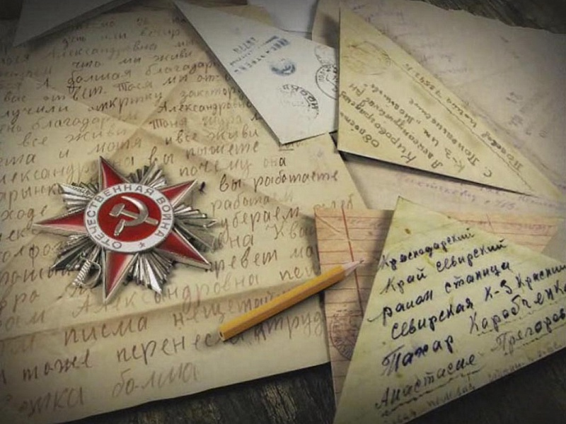
Задача
Собрать родословную семьи
Собрать информацию о жизни родственников
Проследить судьбу родственников во время Великой Отечественной Войны

Slide 4
Методы
При выполнении работы были применены следующие методы:
Работа с архивом семьи
Гусаренко - Дороховы
Шараевы
Беседы с родственниками
Поиск материалов в исторической литературе

Slide 5
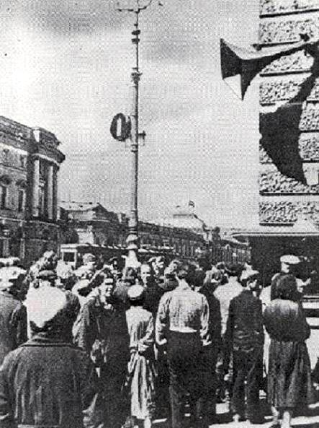
Введение
В России не найдется ни одной семьи, которою не коснулись события 1941-1945гг. Именно в год 70-ти летия победы над фашистской Германией, хотелось бы особо ярко изучить судьбы родных переживших Великую Отечественную войну.
Составляя генеалогическое дерево и общаясь с родными выделил 3 яркие истории произошедших во время ВОВ. Это истории встречи моей прабабушки с прадедушкой и судеб их братьев и сестер. Каждая из них по своему отразилась в истории России.

Slide 6
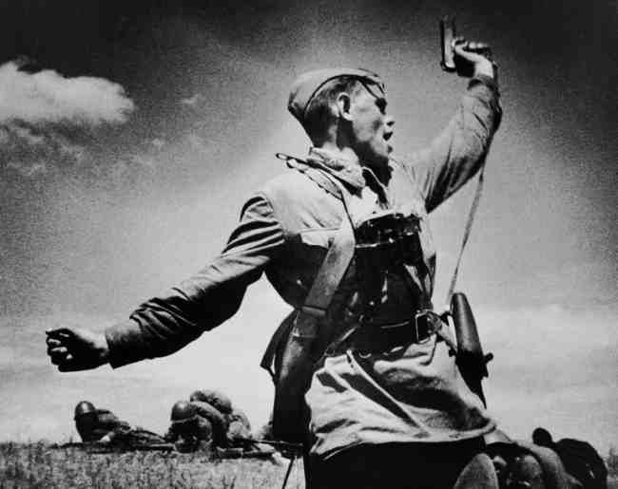
Постановка проблемы
Собирая сведения о своих родственниках, я увидел следующую проблему: сохранение памяти о подвигах предков боровшихся за свободу, мир и счастье будущего поколения. И предотвращение повторения тех страшных событий.

Slide 7
Дерево
Прадедушка Дорохов Василий
Прабабушка Гусаренко Софья
Дедушка Гусаренко Сергей
Прадедушка Гусаренко Лев
Мама
Андреева Мария
Бабушка Гусаренко Мария
Прабабушка Шараева Лариса
Алексеев Костя
Бабушка Алексеева Ирина
Прадедушка Шараев Александр
Папа Алексеев Игорь
Дедушка Алексеев Геннадий

Slide 8
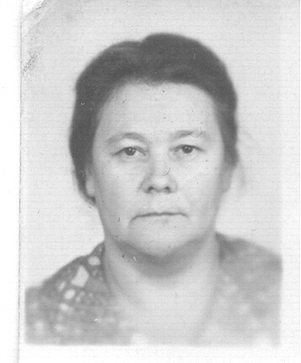
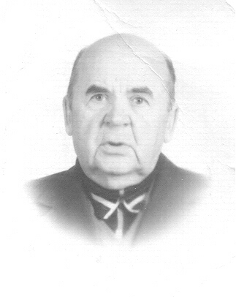
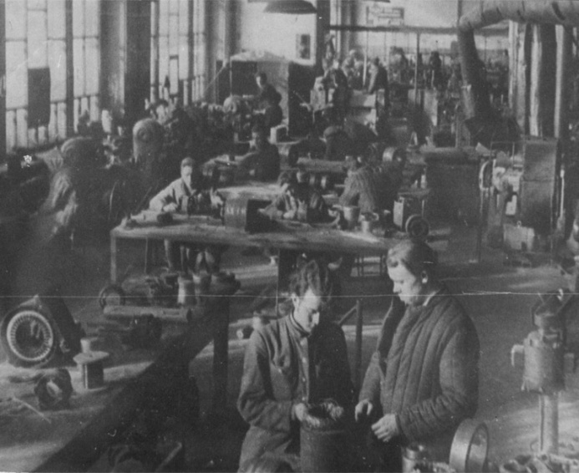
Гусаренко 1
История семьи Гусаренко начинается на Украине в городе Николаеве. Прадедушке Леве было 14 лет, когда начался жуткий голод. Он рассказывал, как было трудно, как их семья питалась подножным кормом, как они варили щи из крапивы. И было решено, его как старшего отправить в Москву к тетке.
Он поступил в ремесленное училище. Учеба давалась ему легко, он даже получал стипендию. Но приходилось параллельно еще и работать, чтобы отправлять деньги семье в Николаев. Он выучился на токаря и пошел работать на первый Московский Приборостроительный завод. Началась война, и завод собрались эвакуировать на Урал.

Slide 9
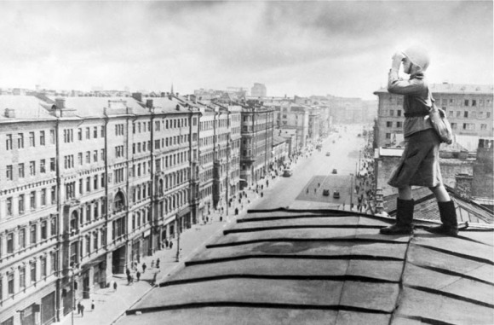
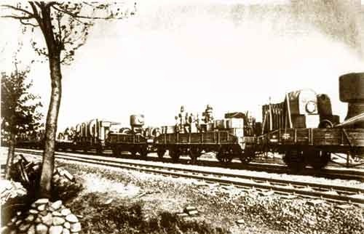
Гусаренко 2
Прабабушка Соня родилась в Москве. Жили они на Рогожской заставе. Незадолго до окончания школы она познакомилась с прадедушкой. Почти сразу после окончания школы началась война. Она вспоминала, как во время бомбежки они с братом гасили фугаски на крыше их дома.
Узнав о эвакуации завода прадедушка предложил прабабушке поехать с ним. И не спросив разрешения у родителей она уезжает с ним в Свердловск. Там родилась дочь. По окончании войны они вернулись в Москву, а в 1952г. родился мой дедушка Сережа.

Slide 10
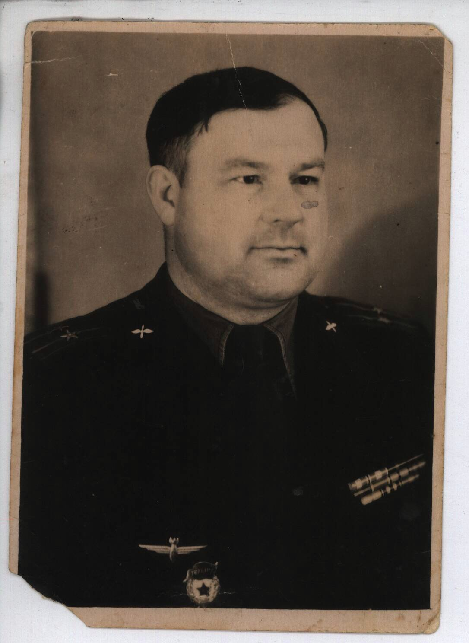
Шараев 1
Мой прадедушка Шараев Александр Власович родился 10 июля 1914 года в городе Гомель, Белоруссия. В 1937 году прадедушка закончил Ейское Военно- морское авиационное училище имени Сталина. Когда началась Великая Отечественная война моему прадедушке было 27 лет. 29 июня 1941 года по указанию Сталина были сформированы два тяжелых бомбардировочных авиационных полка особого назначения. Мой прадедушка, штурман авиации, был откомандирован в 203-й гвардейский Орловский авиационный полк, в специальную авиагруппу дальних бомбардировщиков, формируемую комбригом М.В. Водопьяновым.

Slide 11
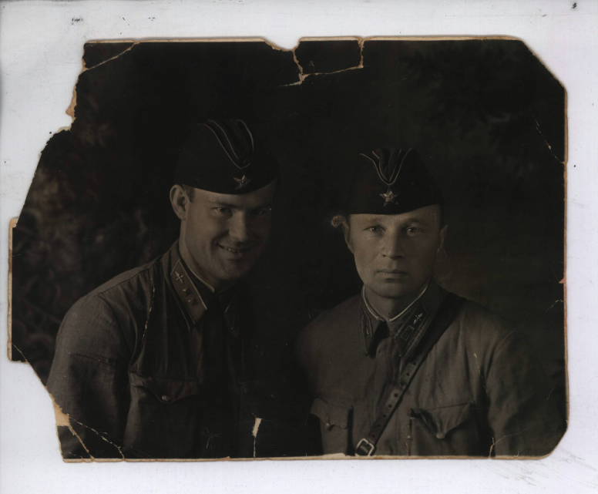
Шараев 2
Во время Великой отечественной войны мой прадедушка участвовал в Орловской наступательной операции, бомбил Берлин, Кенигсберг и Данциг. По окончании ВОВ, моему прадедушке было присвоено воинское звание подполковник авиации.
А после окончания Великой Отечественной войны, звание Почетного гражданина города Орла.

Slide 12
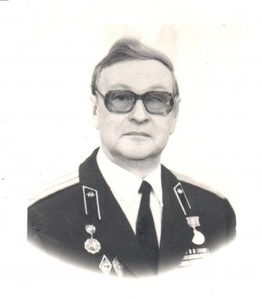
Дорохов
В начале войны ушел добровольцем на фронт и с Белорусским фронтом дошел до Праги. Участвовал в боях под Витебском.
После войны свою судьбу связал со службой в армии и правоохранительных органах страны.
Дорохов Василий Яковлевич
Полковник. Доктор юридических наук

Slide 13
Спасибо за внимание!

